Slide 1

Taller de git
Git básico

Slide 2
Repaso rápido
PIN: 4744861

Slide 3
Objetivos de hoy
Consultando la ayuda en git
Aprender a configurar git global y localmente
Aprender a trabajar los tres estados de git
Aprender algunos patrones regex para agregar archivos y hacer un git ignore

Slide 4
Consultar la documentación de git
La documentación que aparece en línea es igual a la que otorga el comando
El comando para pedir ayuda es:
git help
Se puede agregar como argumento el comando a correr
La ayuda se desplaza en more, para salir se puede presionar q

Slide 5
Probemos el comando
Ejecuten el siguiente comando:
git help
Despues corran el comando:
git help status
Posteriormente corran el siguiente comando:
git help –a
Por ultimo, corran:
git help -g

Slide 6
Configuración de git
Configuramos git para que se adapte mejor a nuestras necesidades
Indica quiénes somos así como algunas preferencias en nuestro sistema
Hay 3 niveles de configuración de git
System – Aplica a todos los usuarios del equipo
Global – Aplica al usuario actual
Local – Aplica al repositorio actual

Slide 7
¿Qué debemos configurar?
Nuestro nombre
user.name
Nuestro email
user.email
Nuestro editor de texto
core.editor
¿Cómo lo hacemos?
git config [--global | --system] <opción> <valor>
[] = Opcional
| = or
<valor> = Cadena a remplazar

Slide 8
Opciones útiles
commit.template
Establece un template global que aparece al momento de hacer commit. Ayuda a seguir un estándar
core.excludesfile
Establece un .gitignore general
help.autocorrect
El valor es en décimas de segundo. Si escribimos mal, git tratará de encontrar el comando que queríamos y lo correra tras cierto tiempo

Slide 9
Práctica
Pongan su nombre y correo en git
Si lo desean cambien su editor a Sublime:
Linux
git config --global core.editor "subl -n -w”
Windows
git config --global core.editor "'c:/program files/sublime text 3/subl.exe' -w"
¿Otro editor?
https://help.github.com/articles/associating-text-editors-with-git

Slide 10
Los tres estados de git

Slide 11
Consultando el estado actual
Ejecutar el siguiente comando
git status
Los archivos suelen tener una cantidad muy limitada de estados:
Untracked -> el archivo no existe en el repositorio
Modified
Added
Deleted
Renamed

Slide 12
La opción s
-s nos muestra el estado resumido mediante dos columnas
La derecha es el working directory
La izquierda es el staging area
?? Significa que el archivo está untracked

Slide 13
Ejercicio 1
Correr el comando
git status
Comparar el resultado con
git status –s
Crear un archivo y volver a correr el comando

Slide 14
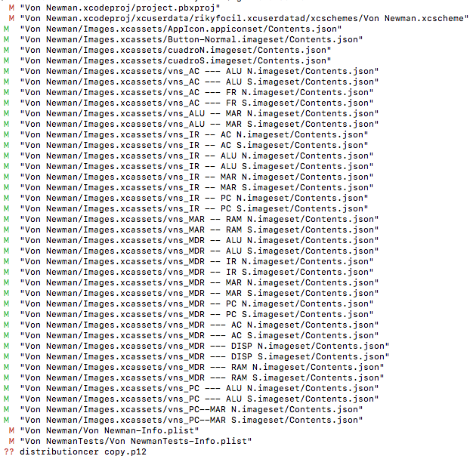



Slide 15
Moviendo De working directory a staging area
El comando para mover de working directory al staging area es
git add <archivo>

Slide 16
Opciones
-n --dry-run
Simula el comando
-A --all
Todos los archivos
.
Directorio actual y subdirectorios
-f --force
Agrega archivos ignorados

Slide 17

Ejercicio 2
En el repositorio que trabajaron la sesión pasada:
$¡$Asegúrense que no haya archivos fuera del commit!
Creen un archivo nuevo
Modifiquen un archivo
Eliminen un archivo
Los tres archivos deben ser diferentes por favor
Ejecuten git status para ver el resultado
Simulen los cambios a staging area con -n
Agreguen todos los cambios al staging area
Modifiquen de nuevo el archivo que modificaron
Corran git status en su versión larga y corta

Slide 18
Aprendiendo patrones regulares
Git utiliza algo llamada glob patterns
Son patrones regulares para manipular strings con una mayor facilidad
Algunos comandos comunes son:
Nota: Los archivos escondidos son excluidos de los patrones regulares a menos que éstos empiecen en .
* | Lo que sea
? | Un solo carácter
[AB] | A o B
[A-F] | Cualquier carácter entre A y F
\* | *
[!ab] | Cualquier carácter excepto a y b

Slide 19
Ejercicio 3
Escribir expresiones regulares que hagan lo siguiente:
Agreguen todos los archivos con extensión cpp
Todos los archivos que empiecen con una letra
Todos los archivos que terminen con un número
Todos los archivos que empiecen con un número y terminen con una letra
Todos los archivos que tengan exactamente 3 letras en su nombre y cualquier extensión
* | Lo que sea
? | Un solo caracter
[AB] | A o B
[A-F] | Cualquier caracter entre A y F
\* | *
[!ab] | Cualquier caracter exepto a y b

Slide 20
Quitando archivos de staging area
Asegúrense de no agregar ninguna opción al momento de correr los siguientes comandos ya que podrían resultar en pérdida de trabajo
En caso de haber cometido un error, podemos sacar un archivo del staging area. Esto es útil en los siguientes casos:
Agregamos un archivo que deberíamos ignorar
Agregamos un archivo incompleto o con cambios que aún no están listos
Para deshacer el cambio, podemos correr el siguiente comando
git reset HEAD <archivo>
Al correr el comando el archivo volverá a nuestro working directory.
HEAD es una palabra especial para git

Slide 21
De staging area al repositorio de git
Una vez que nuestros cambios estén listos para quedarse es hora de pasarlos del staging area al commit area (o .git area)
El comando para hacer esto es
git commit
Tras esto, se nos solicitará un mensaje en nuestro prompt elegido
Opcionalmente podemos especificar el mensaje en la línea de comandos con la opción –m, sin embargo, esto solo es recomendable cuando:
El cambio es insignificante y no amerita gran explicación
Estamos trabajando en una rama local que integraremos con más commits

Slide 23
¿Y si olvidé un archivo?
El último commit se puede arreglar por los siguientes motivos:
Agregar un archivo faltante
Cambiar el mensaje de commit
Eliminar un archivo del commit *
Sin embargo, sólo es recomendable hacerlo cuando nuestro commit aún es local. NUNCA arreglen un commit que ya está en la nube.
Para arreglar un commit
Hagan los cambios que necesitan corregir
Ejecuten el siguiente comando (En este punto se puede cambiar el mensaje)
git commit --amend
* Esto no lo haremos aún porque requiere un poco más de conocimientos sobre como consultar la historia

Slide 24
.gitignore
En ocasiones no queremos subir algunos archivos al repositorio, por ejemplo entren a la siguiente liga:
https://github.com/search?l=PHP&q=wp-config.php&type=Commits&utf8=✓
Esos archivos que aparecen son archivos de configuración e incuyen contraseñas de las aplicaciones
Para evitar subir esos archivos creamos un archivo .gitignore, sin embargo, ya hay muchos creados para nosotros:
https://github.com/github/gitignore

Slide 25
.gitignore reglas
# | Comentario
\# | #
! | Negación
Foo/ | Directorio Foo
Foo | Archivo Foo
**/foo | Todos los archivos foo sin importar donde esten
foo/** | Todos los archivos adentro del directorio foo
Más información en https://git-scm.com/docs/gitignore

Slide 26
Ejercicio
Buscar en la liga anterior un .gitignore apropiado para su repositorio y agregarlo a su carpeta.
Agregar algún patrón regular a su .gitignore
Hacer un commit con el .gitignore agregado
# | Comentario
\# | #
! | Negación
Foo/ | Directorio Foo
Foo | Archivo Foo
**/foo | Todos los archivos foo sin importar donde esten
foo/** | Todos los archivos adentro del directorio foo

Slide 27
.gitignore de archivos en el repositorio
Los siguientes comandos nos pueden ayudar a eliminar archivos de nuestro repositorio:
git rm -r --cached .
git add -A
git commit -m 'Removing ignored files'
A pesar de que los archivos se eliminan de la rama actual, éstos siguen en el repositorio por lo que aún se podrían consultar

Slide 28
Créditos
Diagramas de Git de Scott Chacon en su libro Pro Git

